Slide 2
NHIỆT LIỆT CHÀO MỪNG
CÁC THẦY CÔ VỀ DỰ LỚP, THĂM LỚP
Toán
Bài 7: Hình vuông, hình tròn,
hình tam giác, hình chữ nhật (tiết 1)
Giáo viên : Phạm Mai Ly
Trường : Tiểu học An Tiến – An Lão
Năm học: 2023 - 2024

Slide 3
KHỞI ĐỘNG
Notes:
Bài giảng soạn bởi Ngọc Lan

Slide 5
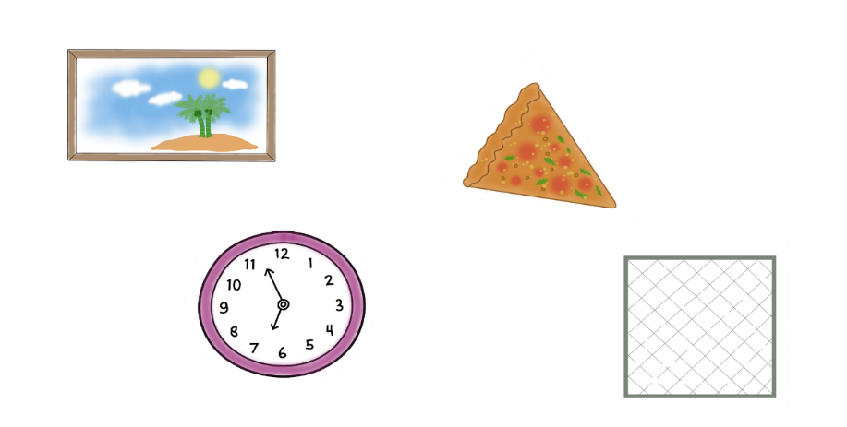
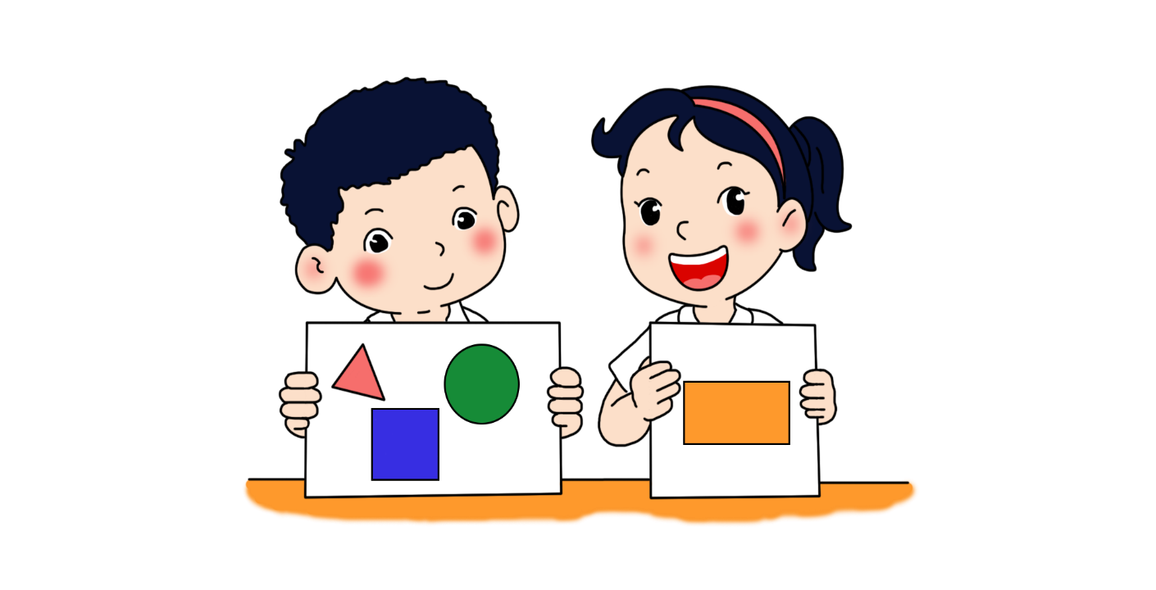
Chủ đề 2: Làm quen với một số hình phẳng
Bài 7: Hình vuông, hình tròn, hình tam giác, hình chữ nhật (Tiết 1)

Slide 7
Hình vuông

Slide 8
Hình vuông

Slide 10
Hình tròn

Slide 11
Hình tròn

Slide 13
Hình tam giác

Slide 14
Hình tam giác

Slide 15
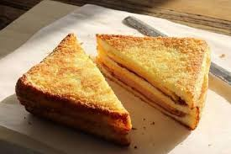

Slide 16
Hình chữ nhật

Slide 17
Hình vuông
Hình tròn
Hình tam giác
Hình chữ nhật

Slide 19
1. Mỗi đồ vật có hình dạng gì?
Hình vuông
Hình tròn
Hình chữ nhật
Hình tam giác

Slide 21
rung chu«ng vµng

Slide 22
Những hình nào là hình tròn?
Caâu 1
A
B
C
D
E
0
2
8
10
9
1
5
6
7
3
4
Hết giờ

Slide 23
Những hình nào là hình tam giác?
Caâu 2
A
D
E
B
C
0
2
8
9
1
5
6
7
3
4
10
Hết giờ

Slide 24
Những hình nào là hình vuông?
Caâu 3
A
D
E
B
C
0
2
8
10
9
1
5
6
7
3
4
Hết giờ

Slide 25
Những hình nào là hình chữ nhật?
Caâu 4
A
B
D
E
C
0
2
8
10
9
1
5
6
7
3
4
Hết giờ

Slide 28
3
Hình vuông
2
Hình tròn
7
Hình tam giác.

Slide 30
CÁM ƠN THẦY CÔ ĐÃ DỰ GIỜ THĂM LỚP

